Slide 1
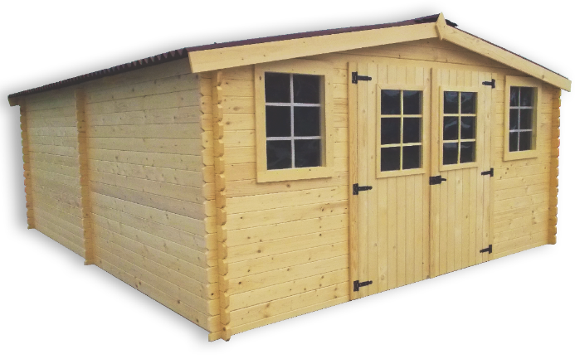




2,07 m
Abri Madriers massifs 28 mm
Ref. BA 4050.02 N
5,04 m
4,16 m
Photo non contractuelle
DIMENSIONS
Dimensions : Hors-tout Intérieures Sol Hauteur faitage Hauteur paroi Avancée toit Porte Fenêtre Surface: Utile Extérieure | 4,16 x 5,04 m 3,80 x 4,80 m 4,00 x 5,00 m 2,07 m 1,71 m AV 70 mm / AR 70 mm dimensions porte 1.60 x 1.69 m lucarne H65,5xl54 cm (vitrage H47,5xl46 cm)2 fenêtres fixes en façade 2 fenêtres fixes en façade dimensions H77xl64 cm (vitrage H59xl48 cm) 18,27 m² 20,97 m²
CARACTERISTIQUES
Matière | Epicéa massif non traité
Parois | Madriers avec rainure languette en sapin épaisseur 28 mm. Coupe chalet pour un assemblage des parois en angle solide et étanche. Coupe biseautée en bout de lames.
Couverture | Plaques ondulées bitumées de couleur
Couleur | Bois naturel Pentures bi-chromatées
Conseil entretien | A lasurer intérieur et extérieur immédiatement après montage
Plancher | Sans plancher
Certification usine | FSC
Traité | Non traité
Garantie | 2 ans
Recommandation d'utilisation | Usage domestique pour rangement tous produits non dangereux
Fournisseur | FORESTA
COLIS
Dimension du colis (LxPxH) | 400 x 120 x 62 cm
Poids du colis | 700 kg
PLUS PRODUIT
- Grande largeur de façade 4 m
- Livré avec toit en plaques ondulées pour une plus grande longévité
- Livré avec porte double grande largeur 1.60 m avec fenêtre intégrée
- Livré avec 2 fenêtres supplémentaires
- Une très belle façade de 4 m de largeur
- Le meilleur rapport qualité / prix en 20 m2 28 mm
- Produit fabriqué en EUROPE
- Produit FSC
CONSEILS DE MISE EN SERVICE
A installer sur une dalle béton obligatoirement
PRODUIT LIVRE
PRODUIT LIVRE MONTE
3760161072298
3760161072823

